Slide 1
STRUKTUR DAN FUNGSI TUMBUHAN

Slide 2
BERDASARKAN FUNGSINYA
Organ pokok tumbuhan
Akar
Batang
daun

Slide 3
Akar ,batang,dan daun termasuk organ vegetatif
Berfungsi mendukung pertumbuhan dan perkembangan tumbuhan, terutama untuk :
Penyerapan
Pengolahan
Pengangkutan
Penimbunan zat makanan

Slide 4
Organ-organ tersebut berkembang menjadi organ lain
Bunga
Buah
biji

Slide 5
SISTEM ORGAN TUMBUHAN
SISTEM PENGANGKUTAN
SISTEM GERAK
SISTEM PENCERNAAN
SISTEM RESPIRASI (PERNAPASAN)

Slide 6
AKAR
Fungsi
Menyerap air dan unsur hara
Memperkukuh berdirinya tumbuhan
Menyimpan makanan cadangan
Alat perkembangbiakan vegetatif

Slide 7
SISTEM PERAKARAN
Serabut
tunggang

Slide 8
MODIFIKASI AKAR
Akar banir
Akar pengisap
Akar tunjang
Akar pembelit
Akar udara
Akar lutut

Slide 9
BATANG
FUNGSI BATANG
Menyokong berdirinya tumbuhan
Tempat melekatnya daun, bunga, buah dan tunas
Alat transportasi
Menyimpan makanan cadangan
Batang berklorofi untuk fotosintesis

Slide 10
Modifikasi batang
Umbi batang
Rimpang
Kladodia
filokladia

Slide 11
DAUN
Pertulangan daun
Menyirip
melengkung
Sejajar
Menjari

Slide 12
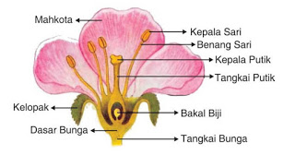
BUNGA

Slide 13
MACAM – MACAM BUNGA
Bunga sempurna
Bunga tidk sempurna
Bunga lengkap
Bunga tidak lengkap
Memiliki alat perkembangbiakan jantan dan betina
Memiliki satu jenisalat perkembangbiakan jantan atau betina
Memiliki semua bagian bagan bunga
Tidak memiliki semua bagian-bagianbunga

Slide 14
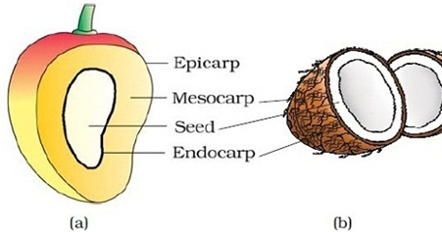
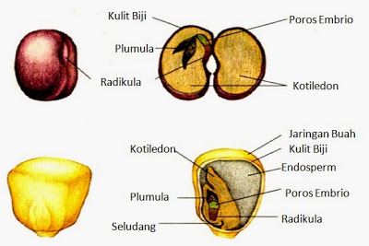
BAGIAN-BAGIAN BUAH
BAGIAN-BAGIAN BIJI

Slide 15
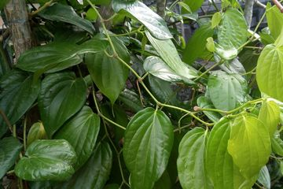
TUGAS
Carilah 5 jenis tanaman (boleh dari internet /buku/dari lingkungan sekitarmu.
Identifikasikan bentuk ,fungsi atau modifikasi fungsi dari akar, batang, daun , buah, dan biji dari tanaman tersebut.
Hasil identifikasi di buat dalam bentuk poster /tabel /mind map
Di kirim keemail dwi@talenta.sch.id
Boleh dikerjakan manual atau komputer
Ada gambar dan hasil indentifikasinya
Dikumpulkan max jam 4 sore hari ini
Contoh
Tamanan sirih
Bentuk akar …………..
Fungsiakar …………….

